Slide 1

就业指导课程前言
老师：
时间：2023年02月23日

Slide 2


课程考试说明
一 课堂表现（占总成绩20%）
考勤、课堂活动参与度（积极讨论，勇于分享）、回答问题等
二 网上学习（占总成绩10%）
请学生登录森途学院（网址http://www.sentuxueyuan.com/首次注册需在学校机房，已注册的用户可直接使用本人电脑登录），认真学习就业、职场等模块内容，学习时间不得低于8小时（凭学生学习记录截图评定）。
三 期末作业（占总成绩70%）
以“我的求职材料”作为题目，结合自己的实际情况，参阅所学内容，为自己制作一份个人求职材料。
1.内容包括
（1）封面：封面设计既要美观、有个性，又要突出主要内容，不可过于花哨。内容包含：“求职材料”字样、学校名称、专业名称、个人姓名、联系地址、联系电话、M-mail地址等内容。按照百分制计分（占期末成绩的20%）。
（2）求职信（自荐信）。按照百分制计分（占期末成绩的20%）。
（3）个人简历。按照百分制计分（占期末成绩的40%）。
（4）附件，指能证实求职材料中所列各方面情况的原始证明材料（复印件）（占期末成绩的20%）。
2.作业要求
（1）作业必须独立完成，否则，一经发现将视情况给予处理。
（2）请在作业封页上标明所在学院、专业、学号、姓名和交作业的时间。
（3）纸质作业，要求A4打印稿，左边装订，并标明页码。电子稿班级统一收齐刻成光盘。
（4）本课程结束后1个月内将本班同学纸质和电子作业收齐并送至材料院二楼4224办公室。

Slide 3
课程学习路线图
第一章《就业指导概述1》就业趋势与就业意识唤醒
建立整体策略意识，唤醒沉睡就业意识，透析升学出国现状，熟悉双重保险策略。
第三章《大学生求职准备1》目标制定与计划实施
学习“项目管理”思维，评估求职目标与准备情况，初步制定实习、就业投递计划，深度挖掘背景经历。
第五章《大学生求职准备3》半结构化面试
熟悉校招单面经典流程，换位思考面试官考核逻辑，精心准备面试自我介绍，了解高频单面问题回答思路。
第七章《职场适应与权益保护》
明确校招实习价值意义，分析象牙塔到格子间思维差异。了解就业协议事项，熟悉毕业流程手续，案例学习劳动法规。
01
02
03
04
05
06
07
08
第二章《就业指导概述2》就业信息搜索
学习通用型信息搜索策略、搜索渠道，了解生涯规划决策方法，为目标制定与计划实施建立良好基础。
第四章《大学生求职准备2》网申、简历技巧
了解网申、简历校招筛选标准，掌握JD分析关键技巧，建立专属简历核心概念，完成实用优质简历书写。
第六章《大学生求职准备4》小组面试技巧
了解群面常见考核形式，熟悉经典群面考核题型，掌握无领导小组通用角色，体验群体面试精彩瞬间。
第八章《国内升学与出国留学》

Slide 4
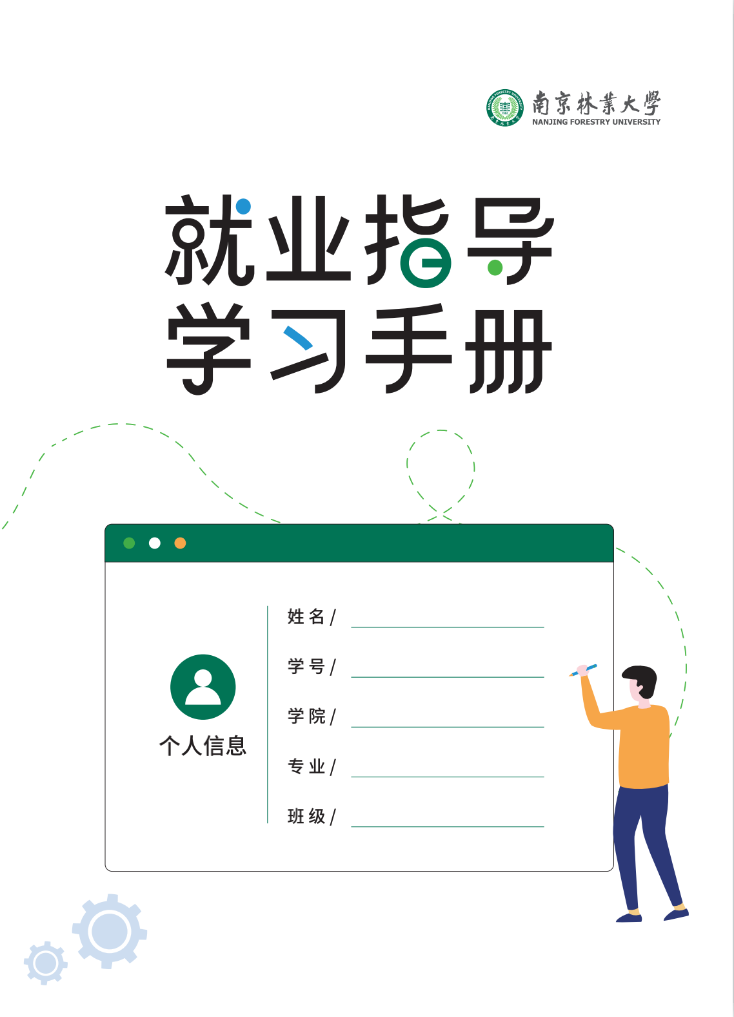
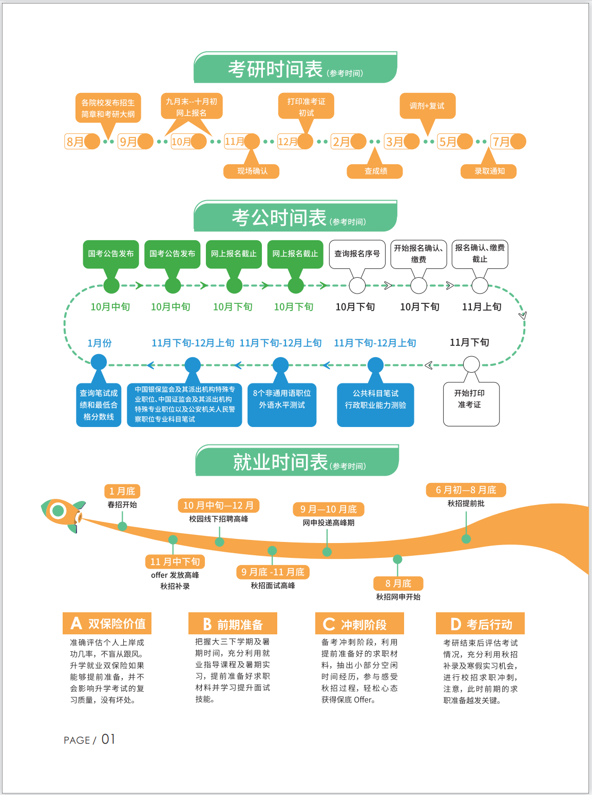
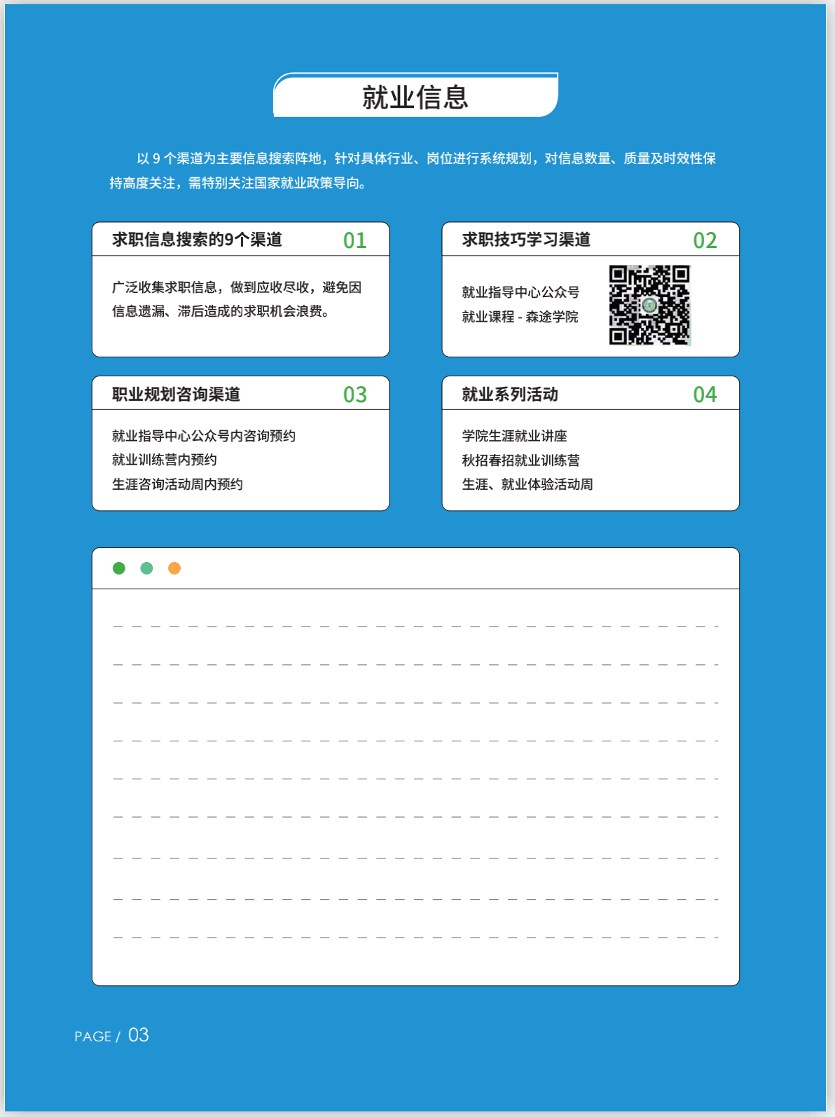
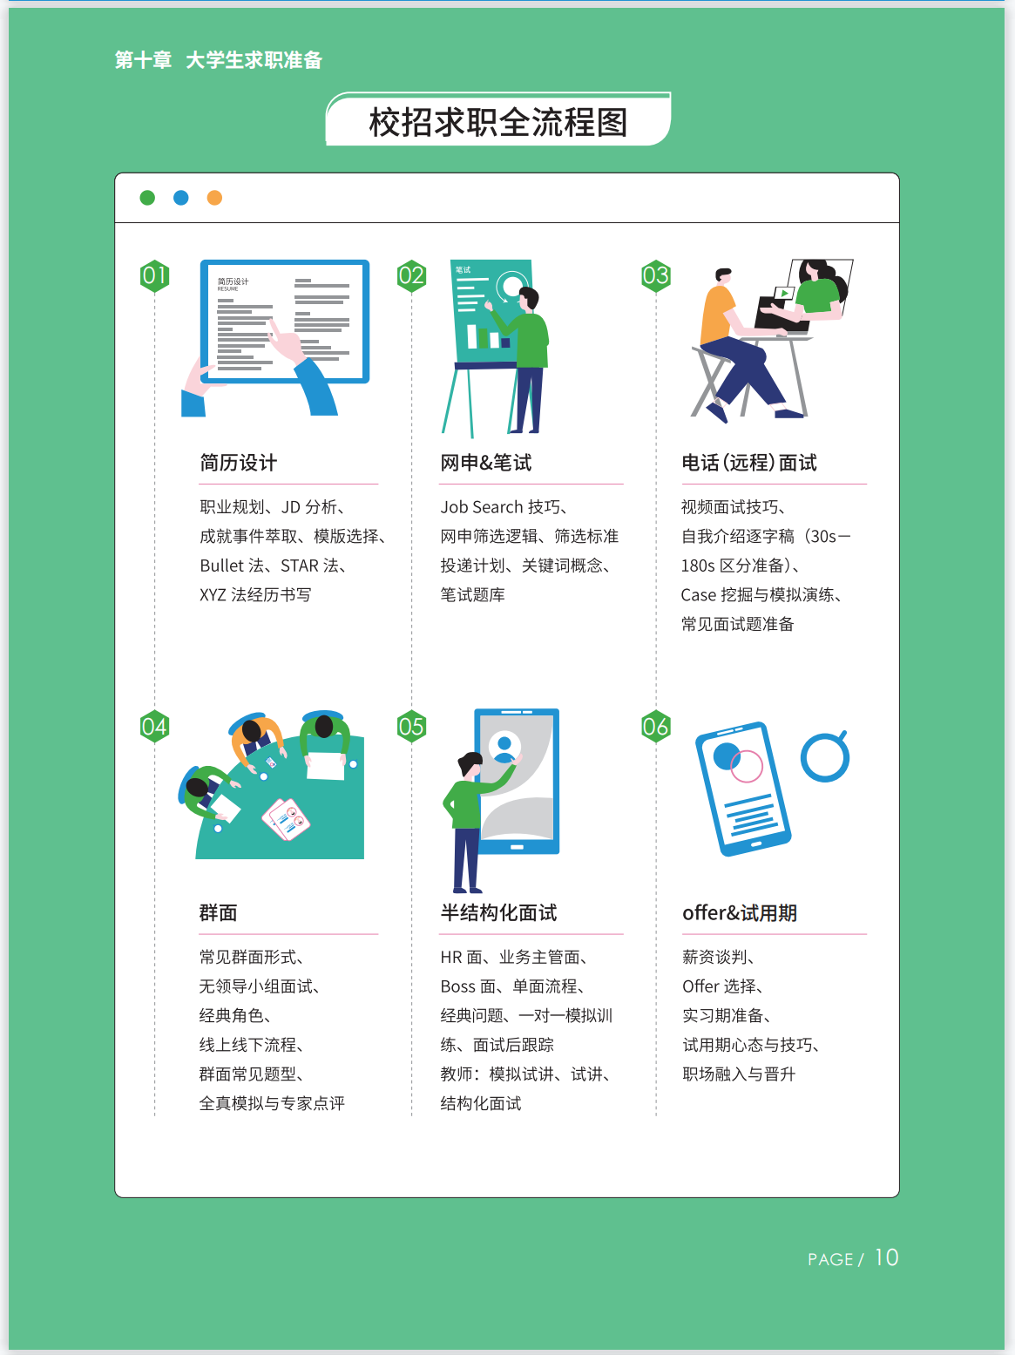
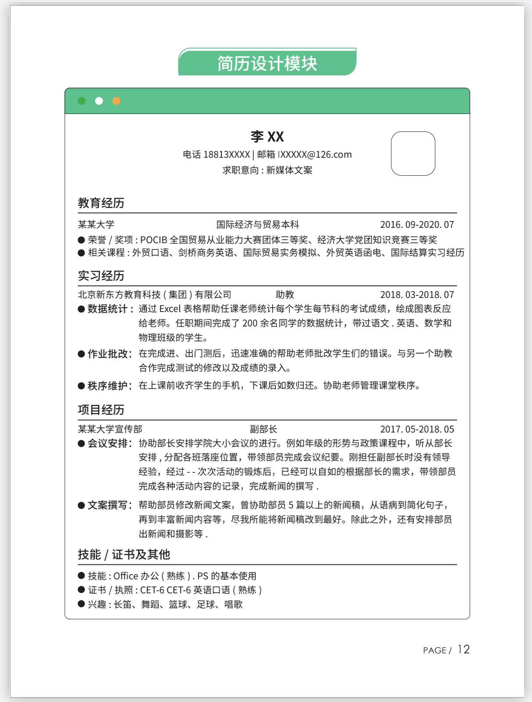

Slide 5
第一章《就业指导概述1》
就业形势与就业意识唤醒

Slide 6


课时分配建议
自我介绍与课程简介
Part 1 就业大趋势 | 25分钟
Part 2 学长们的就业报告 | 15分钟
Part 3 校园招聘时间轴 | 5分钟

Slide 7
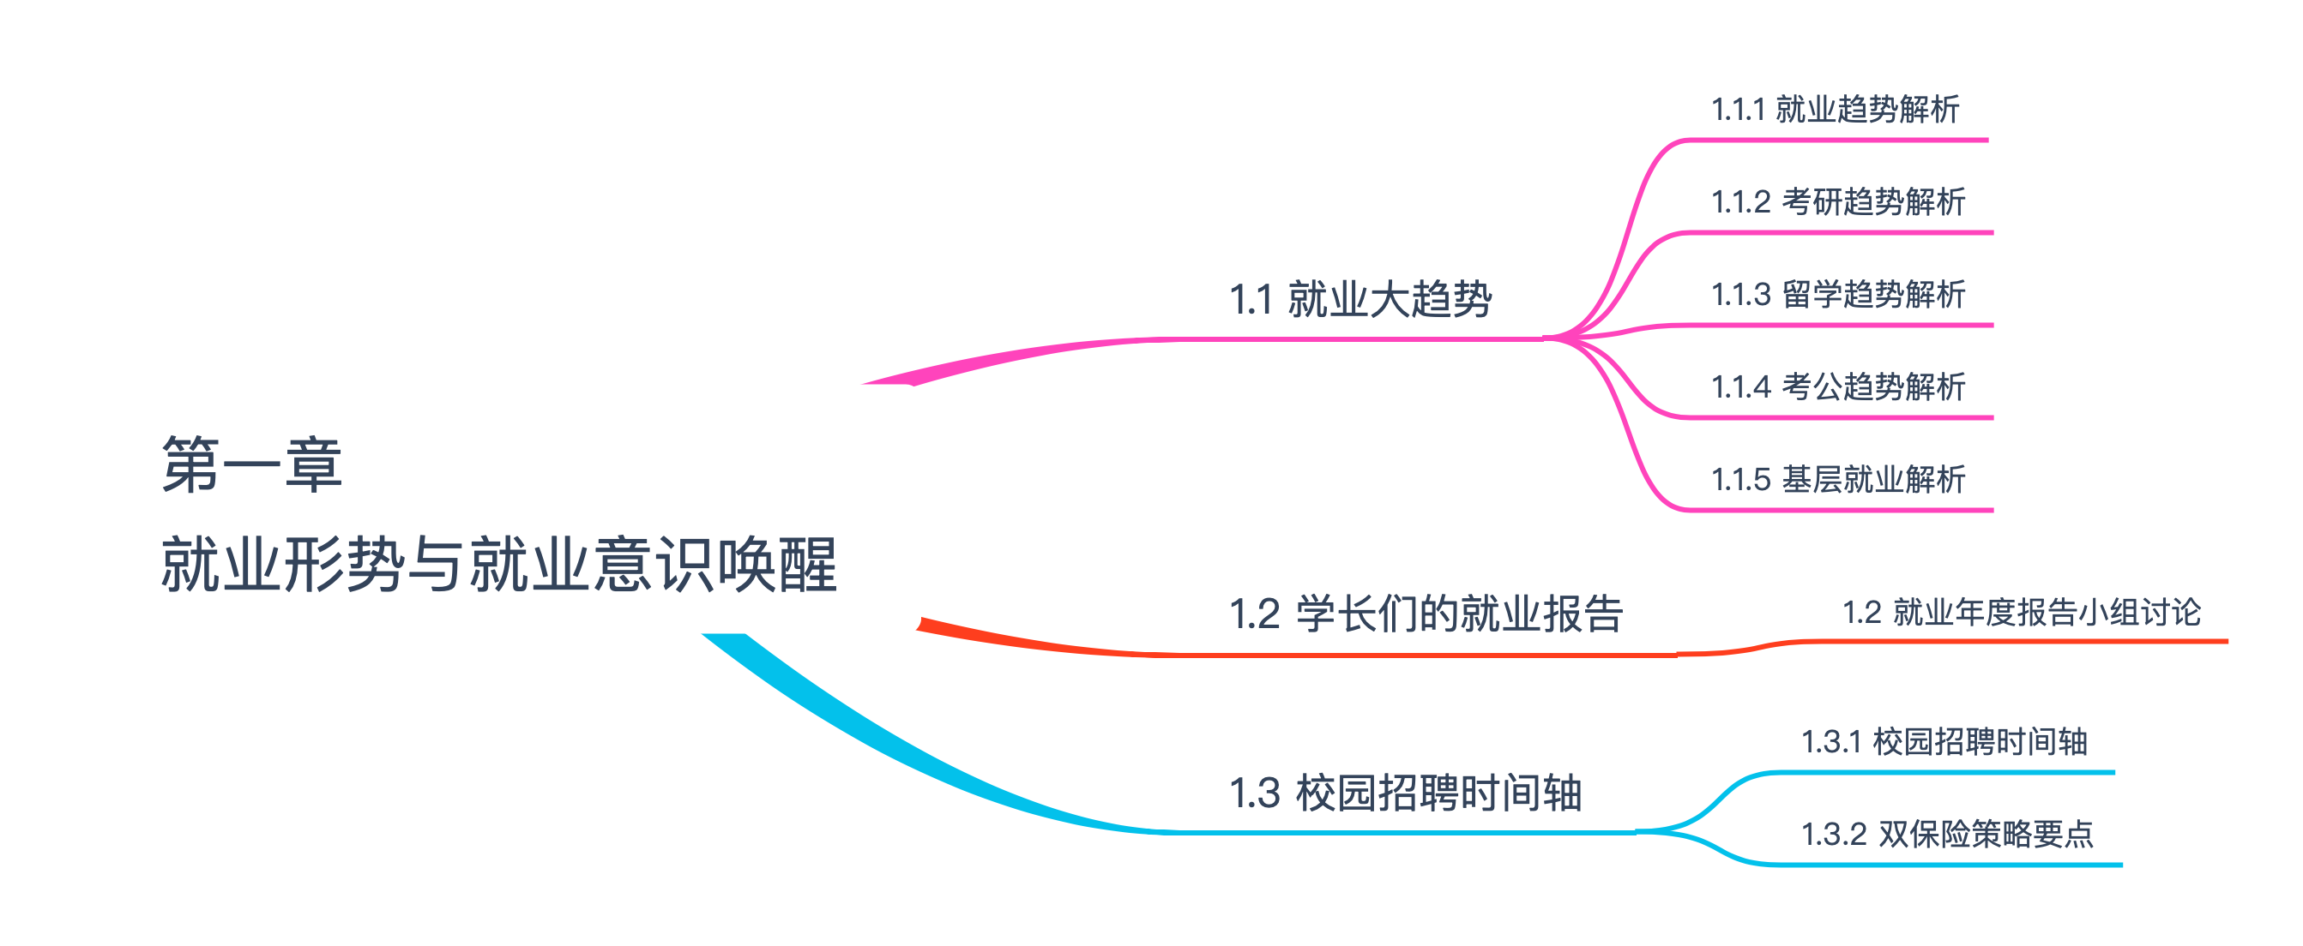

Slide 8
01
就业大趋势

Slide 9

1.1.1 就业大趋势
据相关数据显示，2023 届高校毕业生规模预计 1158 万人，同比增加82万人。习近平总书记说：“各级党委和政府十分关心，将其作为重大民生工作任务，积极创造条件确保高校毕业生就业。广大高校毕业生也要改变择业观、就业观，找到自己的定位，投入踏踏实实的工作中，实现自己的人生理想。”

Slide 10
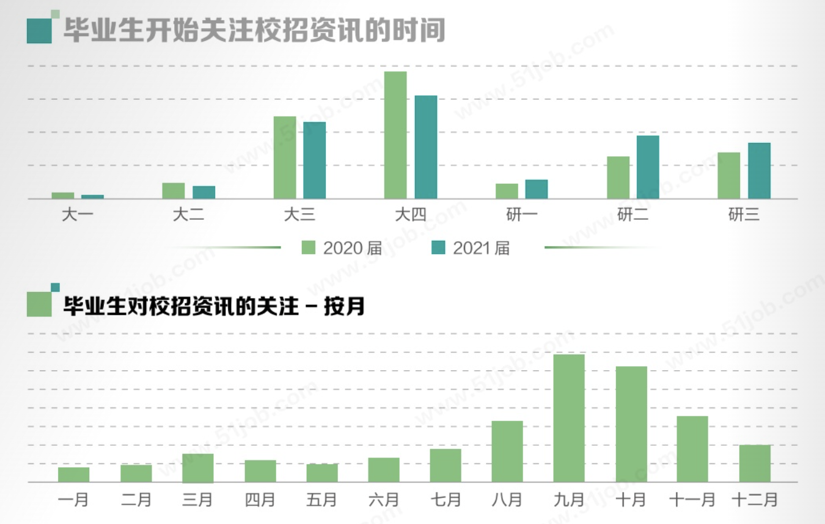
1.1.1 就业大趋势
校招节奏整体提前，呈现年级更低、月份更早的“内卷”趋势。
数据来源：www.51job.com

Slide 11

1.1.1 就业大趋势
顺应趋势，超前备战
01
知己知彼百战百胜，充分了解就业大趋势、毕业新选择、行业新机遇、岗位新变化，辅以自我认知、职业规划进行双向匹配。
02
科学分析合理规划，拒绝“主观臆断”式的就业决策方式，基于客观数据与个人真实情况进行调研分析，合理规划不留遗憾。
双重保险充分准备，把握就业指导课程学习机会，一次性掌握就业各环节通关技巧，珍惜“应届毕业生”宝贵身份，战则必胜。
03

Slide 12
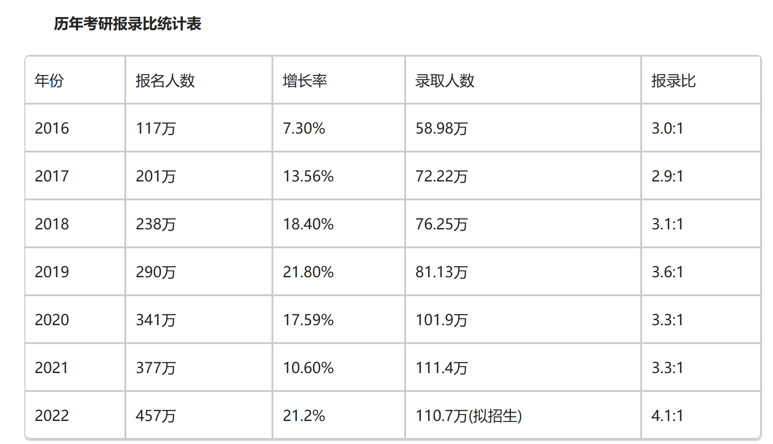
1.1.2 国内升学趋势解析
全国历年录取情况分析

Slide 13
1.1.2 考研趋势解析
全国考研报录情况分析
22考研人数474万
较21考研增加17万
统考招生人数~110万
报录比趋近5:1
单位：万人
考研大数据分析
考研人数、报录比

Slide 14

1.1.2 国内升学趋势解析
为何要考研？
专心搞科研？
想换专业？
名校情结？
找个好工作？
别人都考，自己也想考？
这个专业很好考？
想拿个研究生文凭？
疫情原因出国留学受阻？

Slide 15
1.1.2 国内升学趋势解析
明确读研动机
专业
地区
学校
报录比例
推免比例
就业前景
个人兴趣
区位优势
就业机会
薪酬水平
学术资源
教学质量
人脉资源

Slide 16
1.1.2 国内升学趋势解析
了解考研节奏
9月
10月
11月
12月
12月
次年2月
次年3-4月
次年5月
9月中下旬
应届生预报名
11月
现场确认
12月下旬
初试
次年3月、4月复试/调剂
10月
正式报名
12月初
打印准考证
次年2月中上旬初试成绩查询
次年5月
发放录取通知书

Slide 17
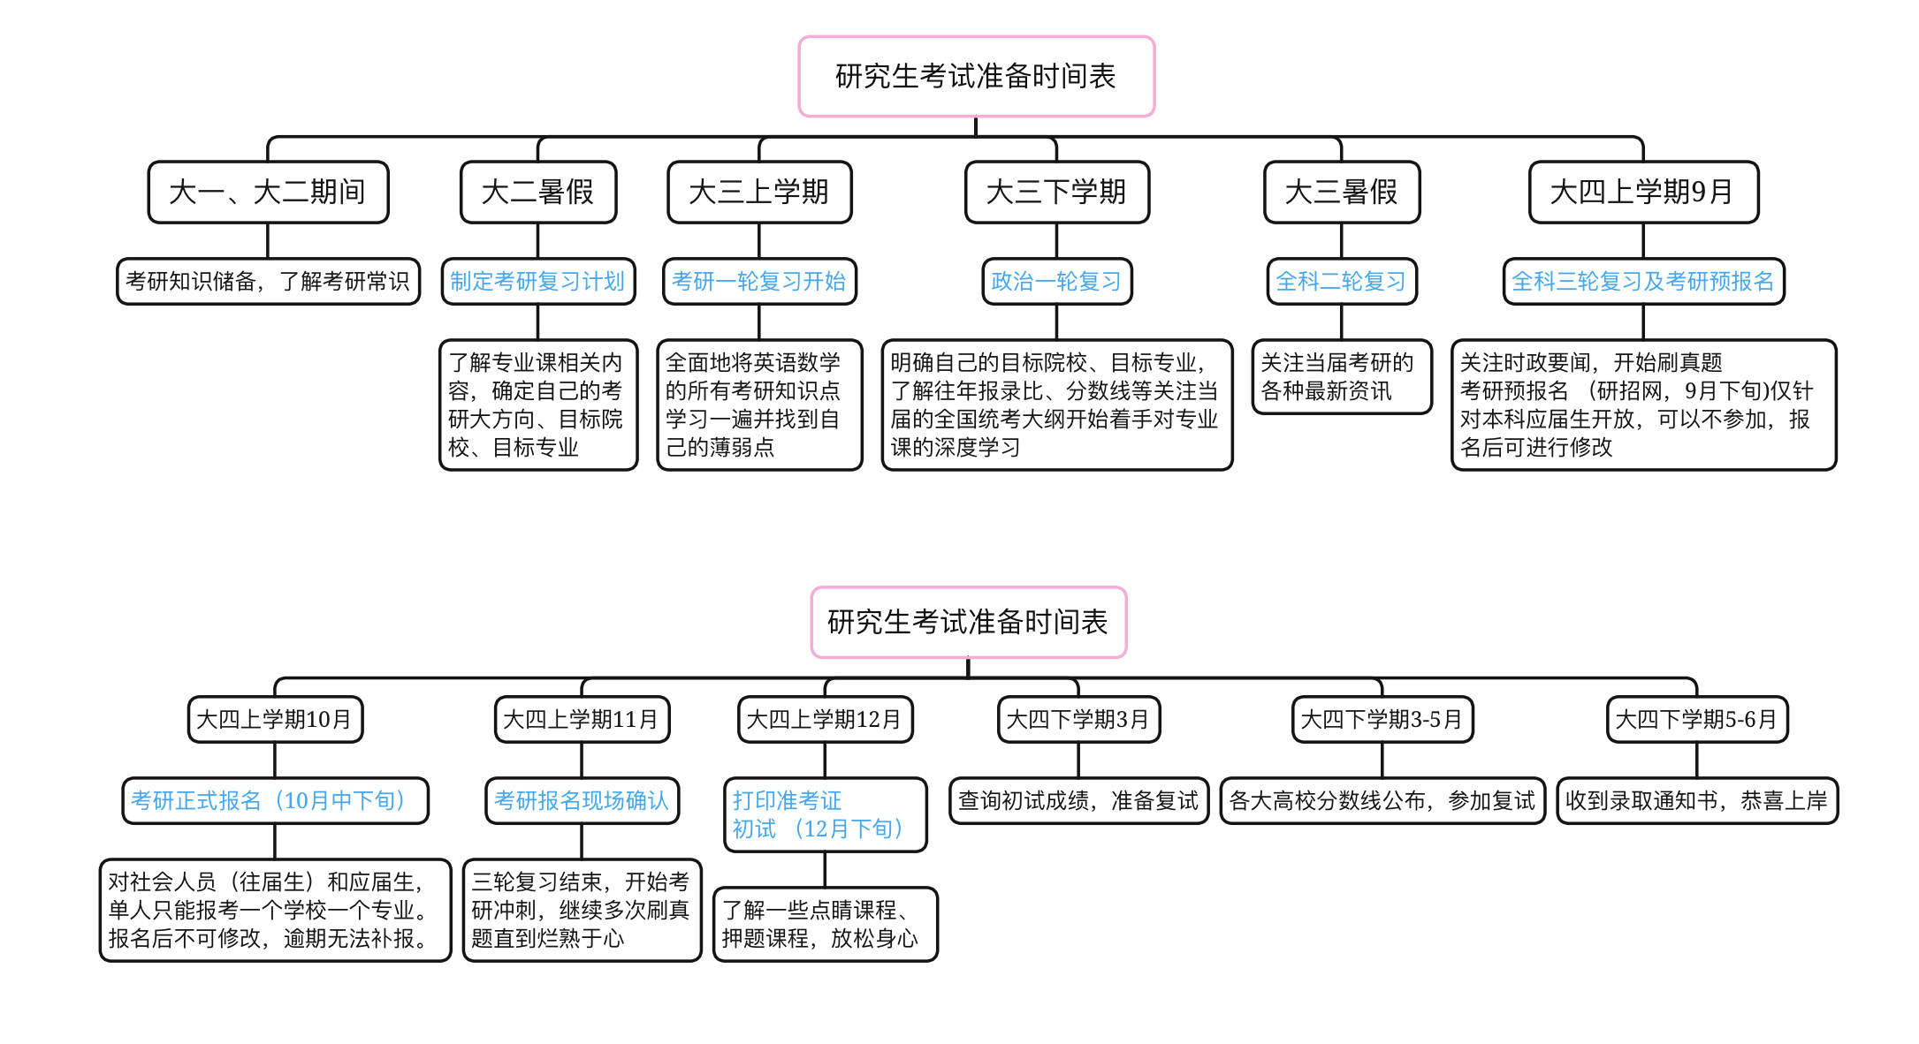
1.1.2 考研趋势解析

Slide 18
1.1.3 出国留学趋势解析
2 018年
66 .21万人
2 019年
6 4.27万
2 020年
70 .35万人
5 8万
5 9万
6 0万
6 1万
6 2万
6 3万
6 4万
6 5万
6 6万
6 7万

Slide 19

1.1.3 出国留学趋势解析
面对竞争越来越激烈的国内考研盛 况 部分学生选择出国读研
#选择出国读研的原 因#
时间成 本低
开拓 视野
录取制 度灵活
提升就业 技能
了解行业 前沿资讯
接触多元 文化

Slide 20
1.1.3 出国留学趋势解析
为何要出国留学？
纯正语言环境
课程设置实用性强
在国外不仅能够学习到纯正的语言，更能体验深入体验当地文化。
很多留学专业的课程设置以就业为导向，实用性很强，帮助学生快速适应社会，提高就业率。
为文凭
学制短、性价比高
申请条件灵活宽松
多数留学国家教育经历数百年的发展，多所高等院校，进入QS世界排名前两百的顶尖名校也比较多。
有些留学国家完成学位的时间较短。如与其它国家相比，在英国读学位的时间比较短，费用也相对节省很多。
根据留学国家的不同，学生申请相关硕士课程，有的专业可不带雅思成绩投递院校申请，或不需要提供GRE或者GMAT成绩，选择较多。

Slide 21
1.1.3 出国留学趋势解析
申请国外院校有哪些硬实力呢
语言成绩，GRE/GMAT成绩
申请专业相关的科研项目
平均分，核心课程分数
申请专业相关的实习
论文发表
各类获奖等

Slide 22
1.1.3 出国留学趋势解析
关于择校的一些建议
一、结合自身院校背景及标化成绩，与目标院校的入学要求做一个基本匹配
如果没有达到目标院校的最低入学要求，如何做好国内就业双保险
二、结合本科阶段的课程设置，匹配适合自己的专业
一定要自己去了解目标专业的具体介绍，课程设置等等
三、对于有跨专业申请想法的同学，本科阶段多多补充想申请的专业相关背景
国外院校是非常看重学生跨专业的动机，以及跨专业的资本
四、确认申请目标院校及专业后，不要盲目跟风
不要抱有侥幸心理，认为可否在顶尖名校里申请一些捡漏专业

Slide 23
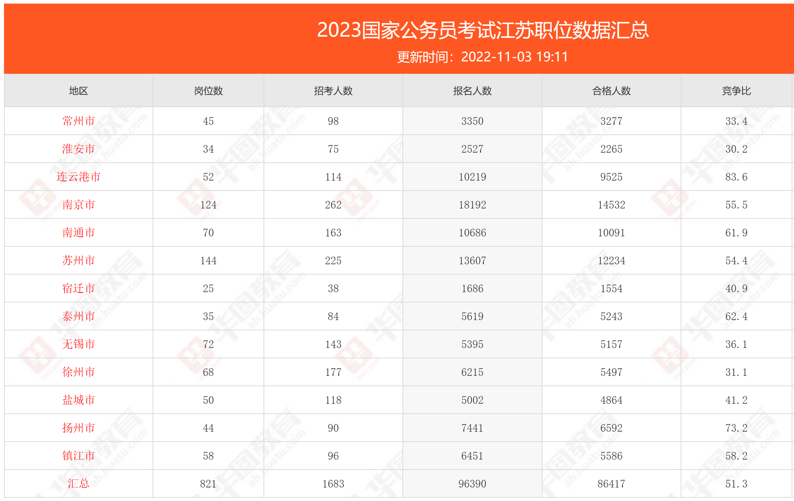
1.1.4 考公趋势解析
2023江苏省国考各地区竞争比

Slide 24
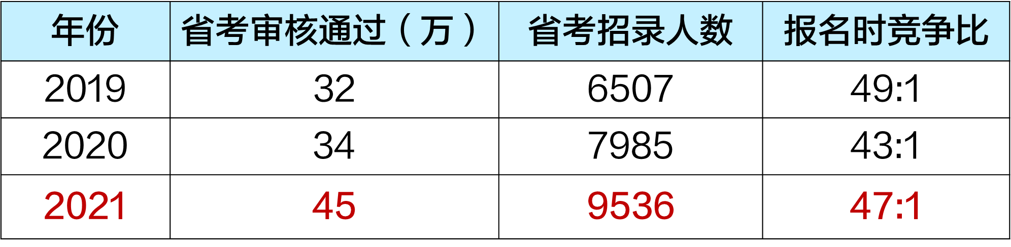
1.1.4 考公趋势解析
选调历年招录情况
年份 | 招录人数 | 招录详情
2018 | 180人 | 面向清华大学、北京大学、中国人民大学、复旦大学、上海交通大学、浙江大学各选调20人，南京大学、东南大学各选调30人
2019 | 500人 | 面向部分名校选调350人、面向省内高校选调150人
2020 | 500人 | 面向部分名校选调430人，每校一般不超过30人；面向省内高校选调70人
2021 | 550人 | 面向部分名校选调430人，每校一般不超过30人；面向江苏省内高校选调70人；法院系统专项选调50人，每校一般不超过10人。
江苏省省考各地区竞争比

Slide 25
1.1.4 考公趋势解析
往年分数线 公务员考试无固定分数线，报名完岗位并且参加笔试后，按照笔试成绩分数1：3形式进行面试，如岗位招录1个人，笔试成绩前3名进入面试环节，岗位招录2个人，笔试成绩前6名进面。南京热度较高岗位进面分数线基本都在130分以上，笔试高分进面才能保证面试环节不被逆袭。从江苏省公务员考试拟录用情况来看，热门城市报考人数和竞争比以及录用分数都会相对较高。
2021年江苏省公务员考试拟录用分数线
招考部门 | 笔试分数线 | 面试分数线
江苏省监狱管理局党委党校 | 131.5 | 77.4
南京市玄武区市场监督管理局 | 136.4 | 75.2
南京市秦淮区区市场监督管理局 | 146.3 | 74.6
苏州市市纪委监委 | 138.4 | 76.4
徐州邳州生态环境局 | 127.6 | 69
无锡区发展和改革委员会 | 129.8 | 78

Slide 26
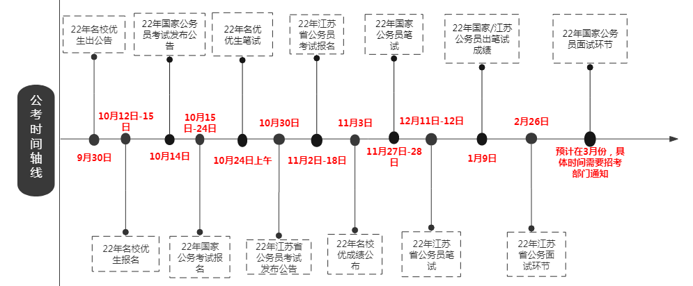
1.1.4 考公趋势解析

Slide 27

1.1.5 基层就业解析
什么是基层就业？
基层就业就是到城乡基层工作。国家近几年出台了一系列优惠政策鼓励高校毕业生积极参加社会主义新农村建设、城市社区建设和应征入伍。一般来讲，“基层”既包括广大农村，也包括城市街道社区；既涵盖县级以下党政机关、企事业单位，也包括社会团体、非公有制组织和中小企业。

Slide 28
1.1.5 基层就业解析
选调生
项目介绍 选调生，是各省党委组织部门有计划地从高等院校选调品学兼优的应届大学本科及其以上毕业生到基层工作，作为党政领导干部后备人选和县级以上党政机关高素质的工作人员人选进行重点培养的群体的简称。
11月
面向部分“双一流”建设高校和省内普通高校，选调全日制大学本科及以上学历应届优秀毕业生(不含委培、定向、专升本和独立学院毕业生)。优先选调经济金融、信息技术、智能制造、城乡建设、社会治理、生态环境、公共卫生等大类紧缺专业人才。
1. 发布公告。2.个人申请。符合条件的毕业生均可填写《选调推荐人选名册》，向院系党组织提出申请。3.学校推荐。4.网上报名。5.参加笔试。笔试与江苏省考试录用公务员笔试同步进行，通过资格初审人选参加A类科目笔试。6.资格复审。7.进行面试。8.人选公示。9.组织考察。
10.确定拟录用人选。11.组织体检。12.确定录用。13.办理录用派遣手续。14.分配去向。选调生在所报考设区市范围内统一调配，一般安排到乡镇(街道)工作不少于3年，其间在村工作时间不少于2年。
15.依法登记。新录用人员试用期1年，试用期满考核合格的，办理任职定级手续，并进行公务员登记;不合格的，取消录用。
项目介绍
报名时间
选调对象
选调流程

Slide 29
1.1.5 基层就业解析
大学生志愿服务西部计划
大学生志愿服务西部计划由共青团中央牵头，教育部、财政部、人力资源社会保障部共同组织实施。从2003年开始，每年招募1.8万名普通高等学校应届毕业生，到西部贫困县的乡镇从事为期1-3年的教育、卫生、农技、扶贫以及青年中心建设和管理等方面的志愿服务工作。
报名时间：4月-6月
高校的应届毕业生和在读研究生，报名志愿者的学分总绩点排名在本院系同年级学生总数前70%之内，获得毕业证书，身体健康，具有志愿精神
优惠政策：服务期间，享受工作生活补贴（每人每月不低于1600元），所在地列入国家艰苦边远地区津贴范围的，执行所在地科员艰苦边远地区津贴标准，按月发放；在当地参加社会保险，统一为西部计划志愿者购买综合保障险。志愿者依实际服务年限计算服务期及工龄；服务期满，可报名参加从服务基层项目大学生中定向考录公务员的考试；服务期满，服务期间考核合格报考硕士研究生的，3年内享受“初试总分加10分，同等条件下优先录取”的优惠政策；报考事业单位工作人员时享受相关优惠政策。
项目介绍
报名时间
招聘条件
优惠政策

Slide 30
1.1.5 基层就业解析
乡村振兴
为落实我省《关于加快推进乡村人才振兴的实施意见》，助力全面推进乡村振兴，根据《关于实施2022年江苏大学生志愿服务乡村振兴计划的意见》（团苏委联〔2022〕5号）文件精神，由江苏省委组织部、省教育厅、省人社厅、省财政厅、团省委和省乡村振兴局共同组织实施江苏大学生志愿服务乡村振兴计划（以下简称“志愿服务乡村振兴计划”），引导当代大学生以志愿服务的方式到基层去建功成才。
“志愿服务乡村振兴计划”是在原“苏北计划”基础上，增强其在围绕中心、服务大局工作中的作用，在全省范围内升级扩容实施的项目，是西部计划江苏地方项目。
“志愿服务乡村振兴计划”继续按照公开招募、自愿报名、组织审核、考核面试、体检培训等程序，每年招募一定数量的普通高等学校应届毕业生，到江苏各县（市、区）的（村）社区、乡镇（街道）从事为期1-2年的基础教育、农业科技、医疗卫生、法律服务、青年工作、社会治理等方面的志愿服务。
4月中旬至5月中旬
凡我省普通高等学校应届毕业生或在读研究生都可报名参加。省项目办将在全省公开招募，选拔思想过硬、品学兼优、具有较强奉献精神的学生参加，尤其是鼓励农业、林业、水利、医学、师范、经济、法律类专业的学生积极参与。在全省范围内开展的省级代招地方志愿者试点项目办，除普通招募模式外，可通过“校地对接”模式招募助力乡村振兴校地定向志愿者。
项目介绍
报名时间
招聘条件

Slide 31
1.1.5 基层就业解析
三支一扶
项目介绍： 三支一扶是支教、支医、支农、扶贫的简称。2006年，中组部、原人事部等八部门下发《关于组织开展高校毕业生到农村基层从事支教、支农、支医和扶贫工作的通知》（国人部发〔2006〕16号），以公开招募、自愿报名、组织选拔、统一派遣的方式，从2006年开始连续5年，每年招募2万名高校毕业生，主要安排到乡镇从事支教、支农、支医和扶贫工作。服务期限一般为2-3年。招募对象主要为全国普通高校应届毕业生。
报名时间： 4月-5月
招聘条件： 全日制普通高等院校应届毕业生及往两届毕业生的专科及以上学历人员，其中“支医计划”可放宽到成人教育医学专业的大专及以上毕业生，年龄30周岁以下
考试内容：笔试+面试（笔试成绩占60%，面试成绩占40%）笔试 《行政职业能力测验》 ，面试：结构化
优惠政策： 服务期间，享受工作生活补贴（参照本地乡镇事业单位从高校毕业生中新聘用工作人员试用期满后工资收入水平确定，在艰苦边远地区工作的，发放艰苦边远地区津贴），参加社会保险（在建立补充医疗保险制度的地方，办理补充医疗保险），新招募且服务满6个月以上给予一次性安家补贴2000元；支医人员在乡镇卫生院的服务时间，计算为城市医生在晋升主治医师或副主任医师前到基层累计服务的时间；“三支一扶”服务年限计算为专业技术工作年限。服务期满考核合格，可报名参加服务基层项目人员中定向考录公务员的考试；可直接考核进入乡镇事业单位；报考事业单位工作人员时，在乡镇及以下每服务满1周年，笔试总成绩加2分，最高加6分；进入事业单位工作，不再约定试用期；服务期间考核合格满后3年内报考硕士研究生的，初试总分加10分，同等条件下优先录取；高职（高专）毕业生可免试入读成人高等学历教育专科起点本科；已被录取为研究生的应届高校毕业生，保留学籍；考录为公务员或事业单位工作人员后，其服务期计算工龄；按规定享受学费和助学贷款代偿政策；连续两年考核优秀并符合选拔条件的，可按选调生选拔程序充实到选调生队伍中。经服务单位所在县“三支一扶”办同意，按省“三支一扶”办统一安排，可续期服务2年。
项目介绍
报名时间
招聘条件
优惠政策

Slide 32
1.1.5 基层就业解析
科研助理
为深入贯彻国家和省委、省政府关于促进高校毕业生就业的决策部署，我省计划开发1万个科研助理岗位吸纳高校毕业生就业。
我省统筹推进高校、科研院所、企业等各类创新主体开发科研助理岗位，积极吸纳高校毕业生参与科研相关工作，尤其重点关注脱贫家庭、低保家庭、零就业家庭以及有残疾的、较长时间未就业的高校毕业生。
科研助理主要从事各类科研项目辅助研究、实验（工程）设施运行维护和实验技术、科技成果转移转化、学术助理、财务助理以及博士后等工作。提供科研助理岗位的，除了高校、科研院所、高新技术企业、科技型中小企业，还有新型研发机构、科技企业孵化器等。我省还将发挥科技计划项目和创新基地平台依托单位的引领作用，拓宽应届大学毕业生就业渠道。
设立科研助理岗位的单位，应根据国家有关规定签订服务协议，为科研助理办理参加社会保险及住房公积金等。依托各级科技计划项目设立的科研助理岗位，科研项目经费中“劳务费”科目资金可按照有关规定，用于科研助理的劳务性报酬和社会保险补助等支出。
关注各单位具体招聘信息
关注各单位具体招聘信息
项目介绍
报名时间
招聘条件

Slide 33

1.1.5 基层就业解析
林业基层就业
国以才立，业以才兴。新中国成立以来，我国林业建设取得了举世瞩目的伟大成就，很大程度得益于我们拥有一代又一代热爱林业事业、具有专业水准、长期扎根基层的林业人才队伍。积极引导林科大学生到基层就业创业，是贯彻落实党的十九大精神的具体行动，是推进林业现代化和生态文明建设的战略举措，是实施乡村振兴战略的必然要求，是落实就业优先战略的迫切需要。要认真学习贯彻党的十九大精神，深刻认识做好林科大学生到基层就业创业工作的重大意义，切实采取有力措施，认真做好引导林科大学生到基层就业创业工作。
农业技术推广服务特设岗位
农业技术推广服务特设岗位计划由农业部牵头，人力资源社会保障部、教育部和科技部共同组织实施。从2013年开始，每年招募一批普通高等学校应届毕业生，到乡镇或区域性农业技术推广机构从事为期2-3年的农业技术推广、动植物疫病防控、农产品质量安全服务等工作。

Slide 34
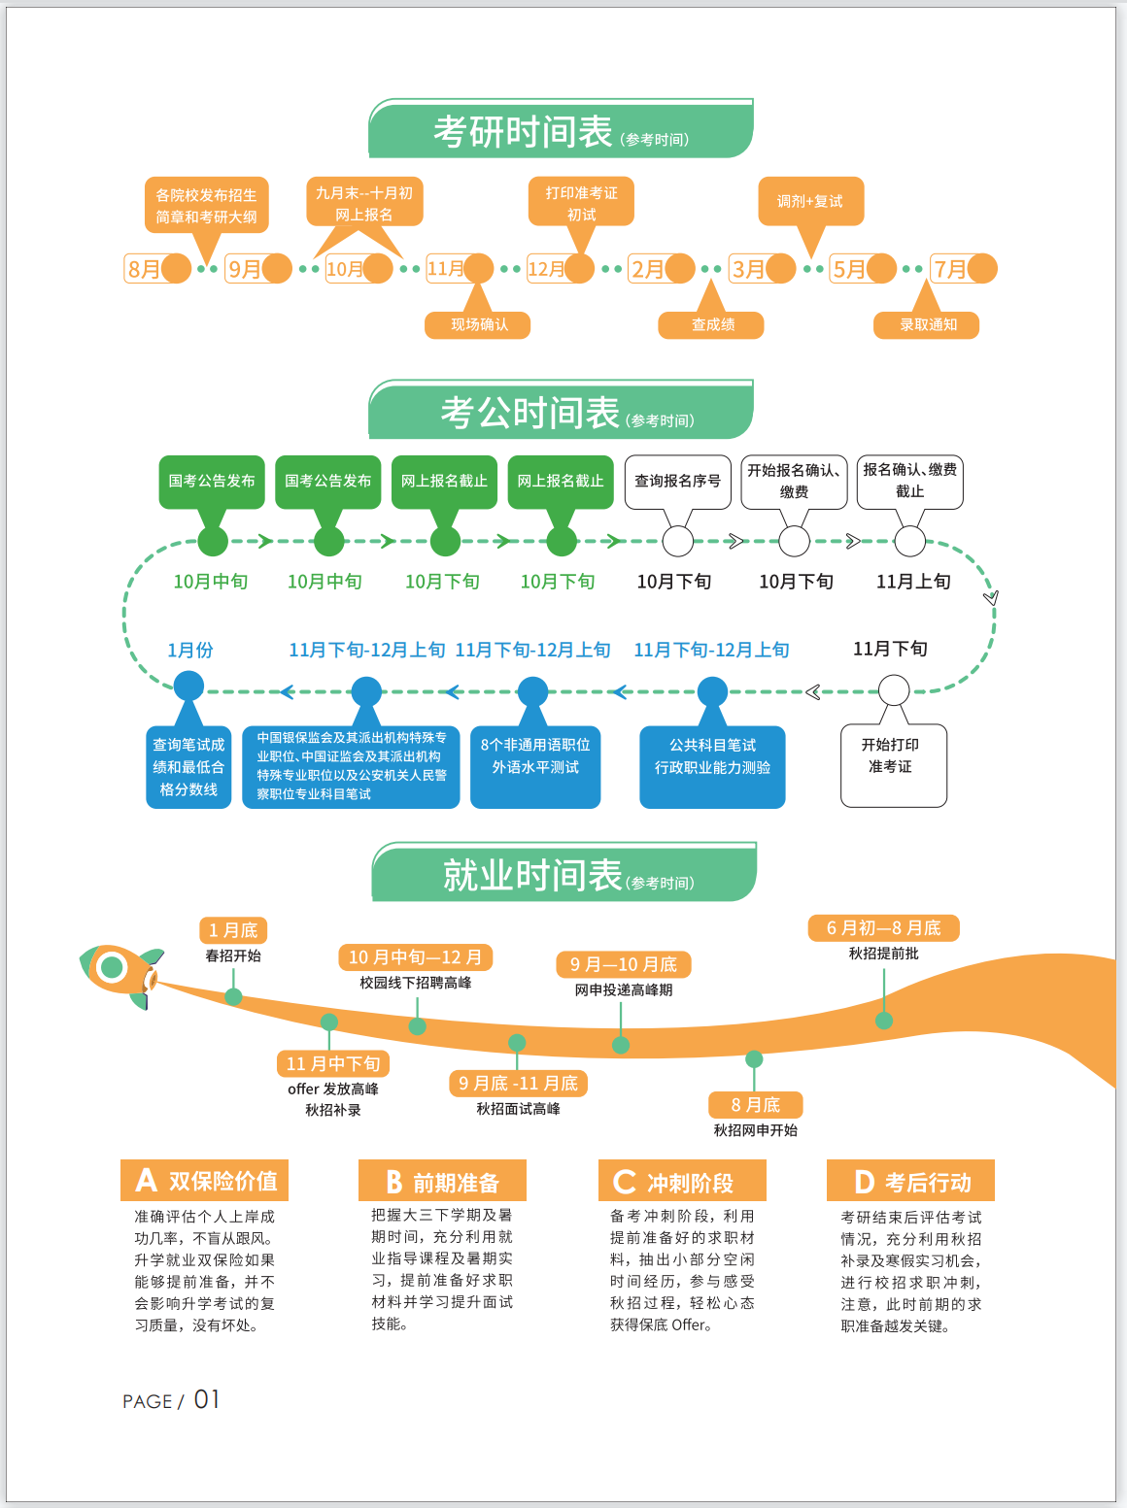
1.1 毕业生就业质量提升工程
学校实施就业指质量提升工程，为不同择业方向的学生提供精准就业服务，让学生在校内即可获得专业指导。
考研咨询
新东方 唐老师 18651690213
文都考研 石老师 18221822334
留学咨询
朗阁雅思 黄老师 18816214424
水杉留学 陆老师 13914756648
考公咨询
中公教育 陆老师 15261006265
学信学院 周老师 18020182160
求职面试咨询
卓英研究开发院 陈老师 13451769024

Slide 35
02
学长们
的就业报告

Slide 36
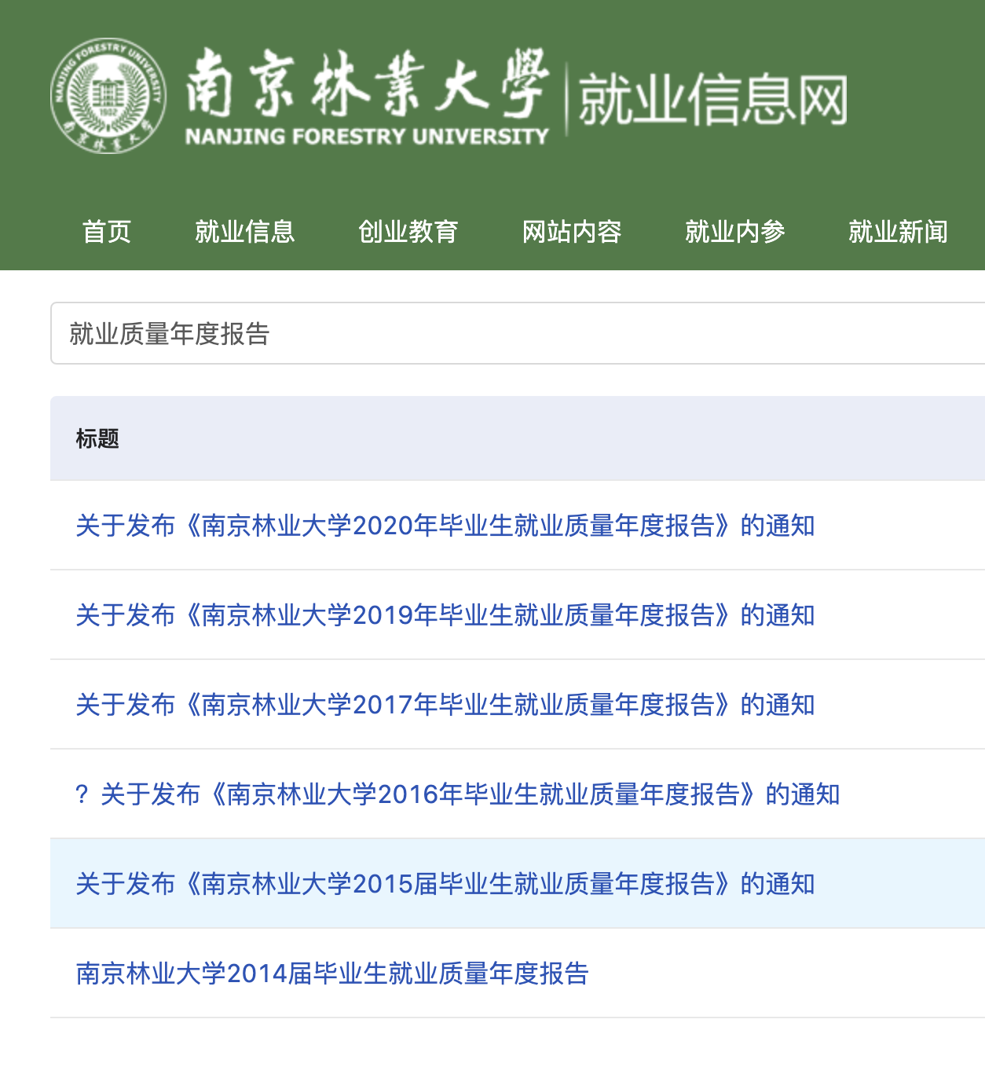
1.2 学长们的就业报告
小组讨论注意事项：
1、讨论时间10分钟、部分小组汇报5分钟；
2、讨论时注意观点提炼，关注本学院、专业就业去向、留意考研留学比例以及对自己的毕业去向规划的实际参考价值；
3、讨论结束后，邀请1-2个小组进行分享。
小组
讨论

Slide 37
2022年我院本科毕业生就业质量统计表
班级 | 班级人数 | 升学率 | 出国率 | 年终就业率
1804011（31） | 31 | 48.38709677 | 9.677419355 | 96.66666667
1804012（28） | 28 | 28.57142857 | 10.71428571 | 96.42857143
1804013（30） | 30 | 43.33333333 | 10 | 96.66666667
1804014（27） | 27 | 37.03703704 | 3.703703704 | 81.48148148
1804021（25） | 25 | 56 | 0 | 100
1804031（28） | 28 | 67.85714286 | 0 | 96.42857143
1804041（27） | 27 | 40.74074074 | 0 | 100
1804071（25） | 25 | 36 | 8 | 88
1804091（27） | 27 | 33.33333333 | 3.703703704 | 96.2962963
1804092（31） | 31 | 19.35483871 | 16.12903226 | 93.5483871
1850401（24） | 24 | 50 | 4.166666667 | 100
1850402（29） | 29 | 31.03448276 | 0 | 96.42857143
1850403（27） | 27 | 55.55555556 | 7.407407407 | 96.2962963
平均值 |  | 42.09% | 5.65% | 95.25%
2022年毕业生359人，考取研究生151人，出国深造22人，基层就业4人，参军入伍2人，协议就业182人

Slide 38

1.2 学长们的就业报告
重点关注升学、留学与直接就业的比例
1
分析升学、留学、直接就业比例，明确国家政策引导方向
2
关注本学院、本专业就业方向趋势
分析本学院、本专业就业方向趋势变化，及相关决策建议
确保成功的“双保险策略”
3
“升学、留学”与“直接就业”的“双保险策略”，可大幅度提升顺利毕业概率及毕业满意度，减小“盲目跟风”与“考试失利”带来的毕业风险

Slide 39
03
校园招聘
时间轴

Slide 40
1.3.1 秋季校园招聘时间轴
网申
提前批
网申
提前批
网申
正式批
网申
与面试
面试
高峰期
Offer
与补录
7月
8月
9月
10月
11月
12月
校园招聘TIPS：
秋招要比春招机会数多很多，同时秋招参加的招聘单位往往规模更大、质量更好，以世界500强及中大型国企央企为主要招聘方，招聘形式丰富多样，招聘渠道线上线下均有提供。

Slide 41
1.3.2 双保险策略要点
A
C
双保险价值
B
冲刺阶段
D
准确评估个人上岸成功几率，不盲从跟风。
升学就业双保险如果能够提前准备，并不会影响升学考试的复习质量，没有坏处。
前期准备
备考冲刺阶段，利用提前准备好的求职材料，抽出小部分空闲时间经历，参与感受秋招过程，轻松心态获得保底Offer。
考后行动
把握大三下学期及暑期时间，充分利用就业指导课程及暑期实习，提前准备好求职材料并学习提升面试技能。
考研结束后评估考试情况，充分利用秋招补录及寒假实习机会，进行校招求职冲刺，注意，此时前期的求职准备越发关键。

Slide 42

课程回顾
01
03
就业大趋势
校园招聘时间轴
02
学长们的就业报告

Slide 43
第二章《就业指导概述2》
就业信息搜索

Slide 44
课程学习路线图
。第一章《就业指导概述1》就业趋势与就业意识唤醒
建立整体策略意识，唤醒沉睡就业意识，透析升学出国现状，熟悉双重保险策略。
第三章《大学生求职准备1》目标制定与计划实施
学习“项目管理”思维，评估求职目标与准备情况，初步制定实习、就业投递计划，深度挖掘背景经历。
第五章《大学生求职准备3》半结构化面试
熟悉校招单面经典流程，换位思考面试官考核逻辑，精心准备面试自我介绍，了解高频单面问题回答思路。
第七章《职场适应与权益保护》
明确校招实习价值意义，分析象牙塔到格子间思维差异。了解就业协议事项，熟悉毕业流程手续，案例学习劳动法规。
01
02
03
04
05
06
07
08
第二章《就业指导概述2》就业信息搜索
学习通用型信息搜索策略、搜索渠道，了解生涯规划决策方法，为目标制定与计划实施建立良好基础。
第四章《大学生求职准备2》网申、简历技巧
了解网申、简历校招筛选标准，掌握JD分析关键技巧，建立专属简历核心概念，完成实用优质简历书写。
第六章《大学生求职准备4》小组面试技巧
了解群面常见考核形式，熟悉经典群面考核题型，掌握无领导小组通用角色，体验群体面试精彩瞬间。
第八章《国内升学与出国留学》

Slide 45
课时分配建议
Part 1 就业信息战 | 15分钟
Part 2 初识JD分析 | 5分钟
Part 3 就业信息搜索的9种渠道 | 20分钟
Part 4 职业规划意识 | 5分钟

Slide 46
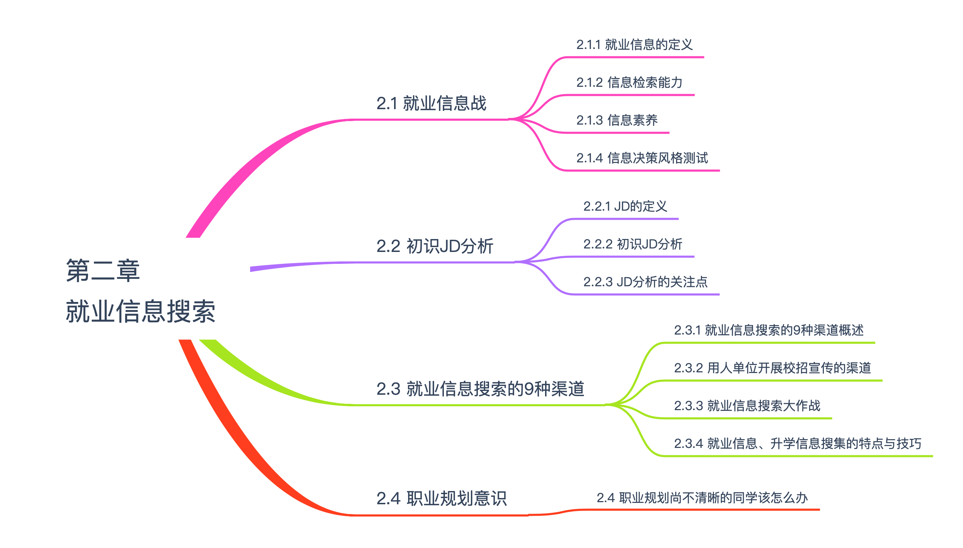

Slide 47
课程内容
01
03
就业信息战
就业信息搜索的9种渠道
02
04
初识JD分析
职业规划意识

Slide 48
01
就业信息战

Slide 49
2.1 就业信息战
就业信息的四个维度
01.
02.
就业信息的定义
信息检索能力
03.
04.
信息素养
信息决策风格测试

Slide 50

2.1.1 就业信息的定义
就业信息是指对毕业生就业具有一定价值的有关就业的资料和情报，就业信息可分为称为宏观信息和微观信息。
宏观信息:毕业生就业的总体形势、社会对人才需求、就业政策、就业活动、就业法规等。
微观信息:单位性质、单位特色、专业要求、行业现状及发展前景、岗位描述、用人单位提供的条件。

Slide 51
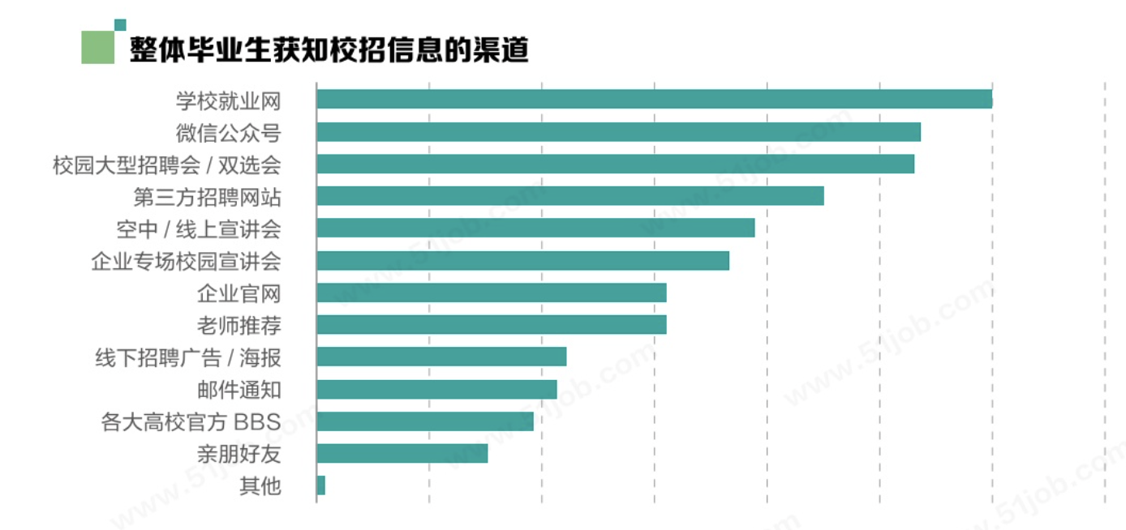
2.1.2 信息检索能力
当你想要获取就业信息时，你知道该如何更高效的找到它么？
数据来源：www.51job.com

Slide 52

2.1.3 信息素养
“信息素养（Information Literacy）”的本质是全球信息化需要人们具备的一种基本能力。信息素养这一概念是信息产业协会主席保罗·泽考斯基于1974年在美国提出的。简单的定义来自1989年美国图书协会（American Library Association, ALA），它包括：文化素养、信息意识和信息技能三个层面。能够判断什么时候需要信息，并且懂得如何去获取信息，如何去评价和有效利用所需的信息。
信息
素养

Slide 53

2.1.4 信息决策风格测试
路边有一片桃树林，假如你可以进入摘桃子，但只许前进不许后退，只能摘一次，要摘一个最大的，你会怎么办？
A. 对视野内的桃子进行比较，形成一个大概的标准，再根据这个标准选择最大的桃子。
B. “我感觉这个大！”就摘这个了。
C. “去问看果园的人，让他告诉我什么样的最大！”或者问旁边的人什么样的最大。
D. 先别管了，走到最后再说吧。
E. 反复斟酌方案，迟迟不能出发或前进。

Slide 54
2.1.4 信息决策风格测试
理智型
A. 理智型：强调综合全面的收集信息、理智的思考和冷静的判断分析。
直觉型
B. 直觉型：以自我判断为导向，在信息有限时能够快速做出决策，发现错
误时能迅速改变决策。
依赖型
C. 依赖型：倾向采用他人建议与支援，往往不能承担自己做决策的责任。
回避型
D. 回避型：拖延不果断，倾向于不考虑未来的方向，不知道自己的目标，
也不思考，也不寻求帮助。
犹豫型
E. 犹豫型：选择的项目太多，无法取舍，精神处于挣扎的状态，下不了决心，但往往这种状态的人能收集充分完整的信息。

Slide 55
2.1.4 信息决策风格测试
类型 | 时间 |  | ※信息 |  | 自主 |  | 稳定
 | 提前 | 延迟 | 充分 | 缺乏 | 自主 | 依赖 | 一致 | 易变
理智型 | ☆ |  | ☆ |  | ☆ |  | ☆
直觉型 | ☆ |  |  | ☆ | ☆ |  | ☆
依赖型 |  | ☆ |  | ☆ |  | ☆ | ☆
回避型 |  | ☆ |  | ☆ |  | ☆ |  | ☆
犹豫型 |  | ☆ | ☆ |  | ☆ |  |  | ☆
五种决策风格差异比较

Slide 56

2.1.4 信息决策风格测试
思考并分享：
1.回想迄今为止在你人生中你所做的三个重大决定，按以下几个部分进行描述：
当时的目标或情境是什么？
你所拥有的选择是什么？
你做出了什么样的选择？你做出该选择的依据是什么？
现在你对当时的选择有什么评价？
2. 当完成对三个重大决定的描述之后，再综合分析一下，上述三个事件中的决策中对信息的处理有什么共同之处，从中可以看出你在的信息决策风格，并思考以后对信息处理的提升点。
3.请1-2位同学进行分享。

Slide 57
02
初识JD分析

Slide 58

2.2.1 JD定义
1、JD=job description，是指职位描述。一般在招聘中，最常用到的含义就是岗位介绍和工作职责描述。
2、职位描述又叫职位界定，其成果叫工作说明书(job description)，或工作规范。主要包括工作名称、工作职责、任职条件、工作所要求的技能，工作对个性的要求也可以写在工作说明书中。
岗位 JD

Slide 59
2.2.2 初识JD分析
职位描述：
1、会计凭证的核签、编织、整理保管财务会计档案；
2、利用财务软件登记保管各种明细账、总分类账；
3、定期对账、如发现差异，查明差异原因，处理结账时有有关的账务的调整事宜；
4、规范处理公司总账会计核算工作，处理会计税务报表；
5、协助财务总监开展财务部与内外的沟通和协调工作；
6、配合财务经理作财务分析、为管理层提供数据，降低不合理的费用开支；
7、完成上级交给的其他日常事务性工作。
任职要求：
1.本科及以上学历；有会计从业资格证书；
2.熟练使用计算机；
3.熟练掌握office办公软件；
4.本科生通过CET-4，研究生通过CET-6；
5.具有良好的沟通协调能力、数据分析能力；
6.有相关实习经验优先。
 | 显性需求 | 隐性需求
专业知识 | 有从业资格证书 掌握财务软件使用 掌握财务操作流程 熟练使用办公软件 | 熟练使用财务软件 熟悉对账中常见的问题处理方法 熟悉总账会计核算规范
可迁移能力 | 沟通协调能力 数据分析能力 英语能力 执行能力 | 心理素质好，抗压能力强， 为人正直，对数据敏感， 具备较强的内外沟通能力， 学习能力强，工作配合意愿度高
自我管理 | 有相关实习经验 | 有稳定清晰的职业规划，并通过实习、证书、学校职务等证明

Slide 60

2.2.3 JD分析的关注点
JD初步分析的关注点
01
02
03
关注基本学历、学校、专业要求
关注专业知识、证书、经历、能力的覆盖范围
关注职位晋升发展对就业大方向的需求程度（如学历高更好还是入职早更好）

Slide 61
03
就业信息搜索
的9种渠道

Slide 62
2.3.1 就业信息搜索的9种渠道概述
1、各大招聘网站
2、学校就业官网
3、校园双选会
4、省教育厅、市政府、人力资源官网
5、线上/线下宣讲会
6、企业官网、官微、公众号
7、实习留用
8、直播平台
9、人脉推荐
南京林业大学就业信息网（http://njfu.91job.gov.cn/）、南林就业创业 微信公众号

Slide 63
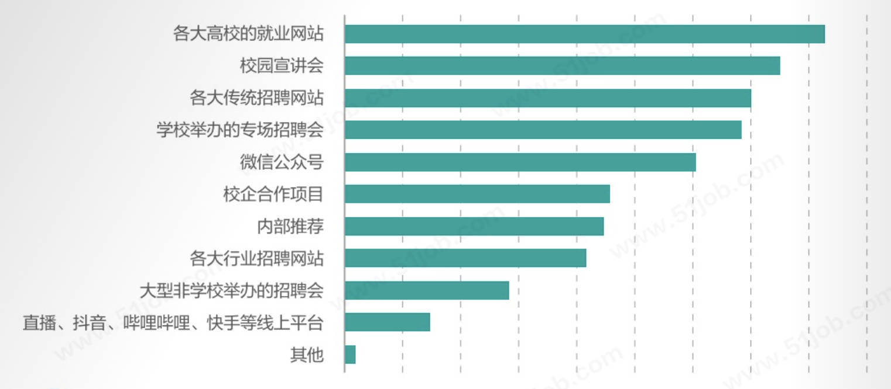
2.3.2 用人单位开展校招宣传的渠道
当你想要获取就业信息时，你知道该如何更高效的找到它么？
数据来源：www.51job.com

Slide 64
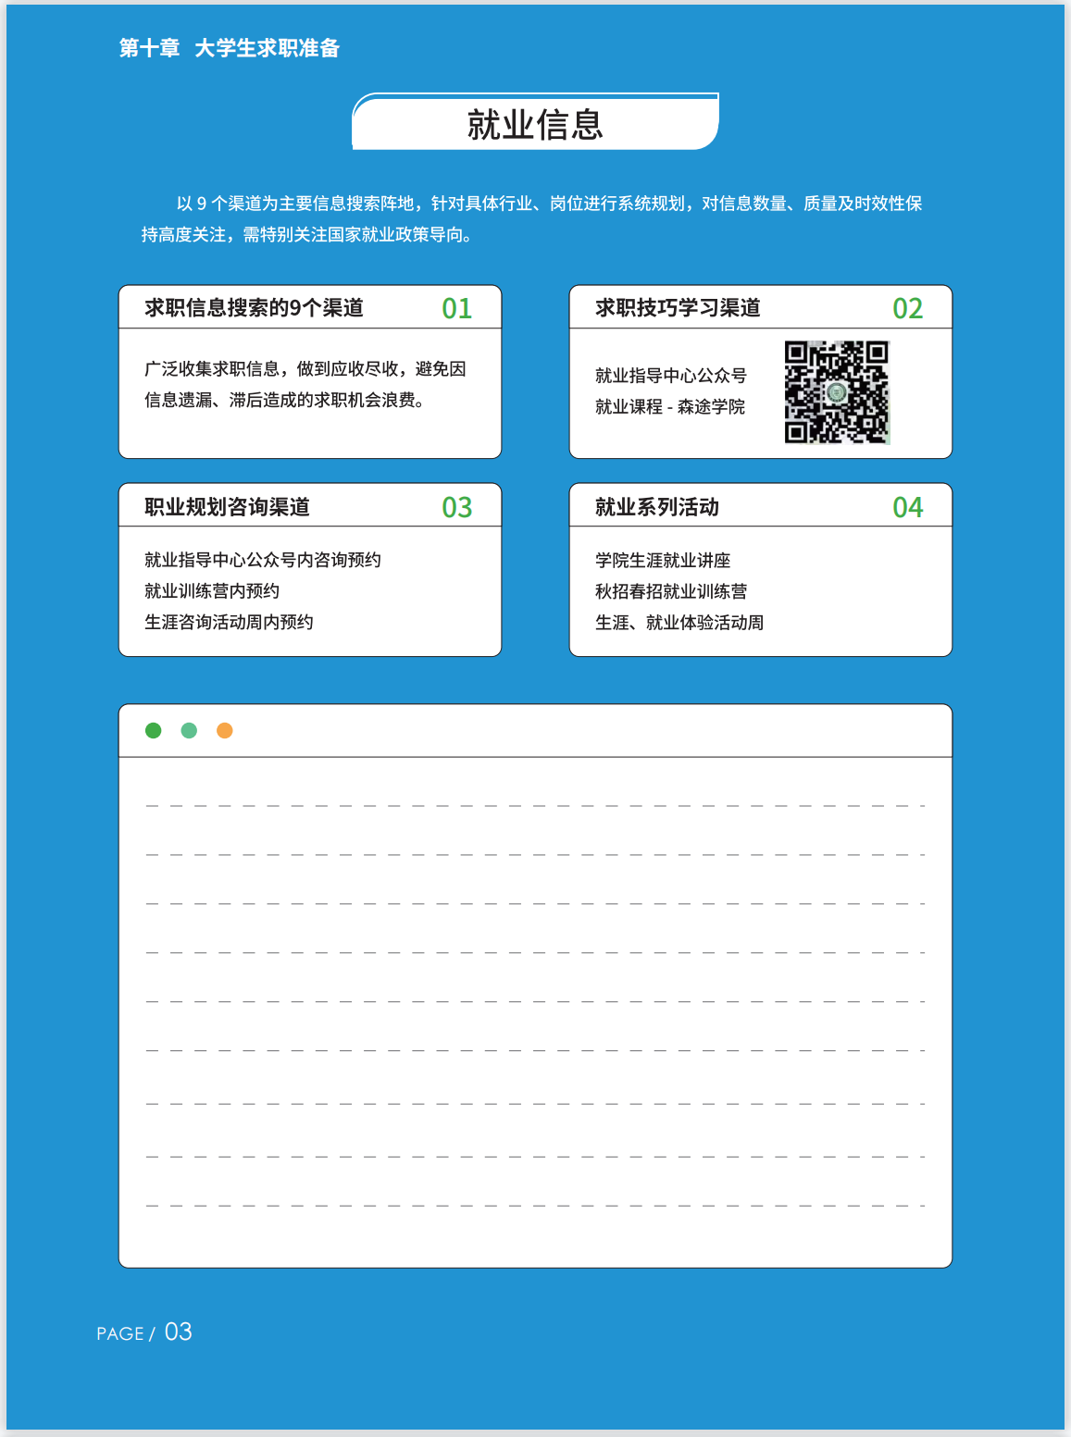
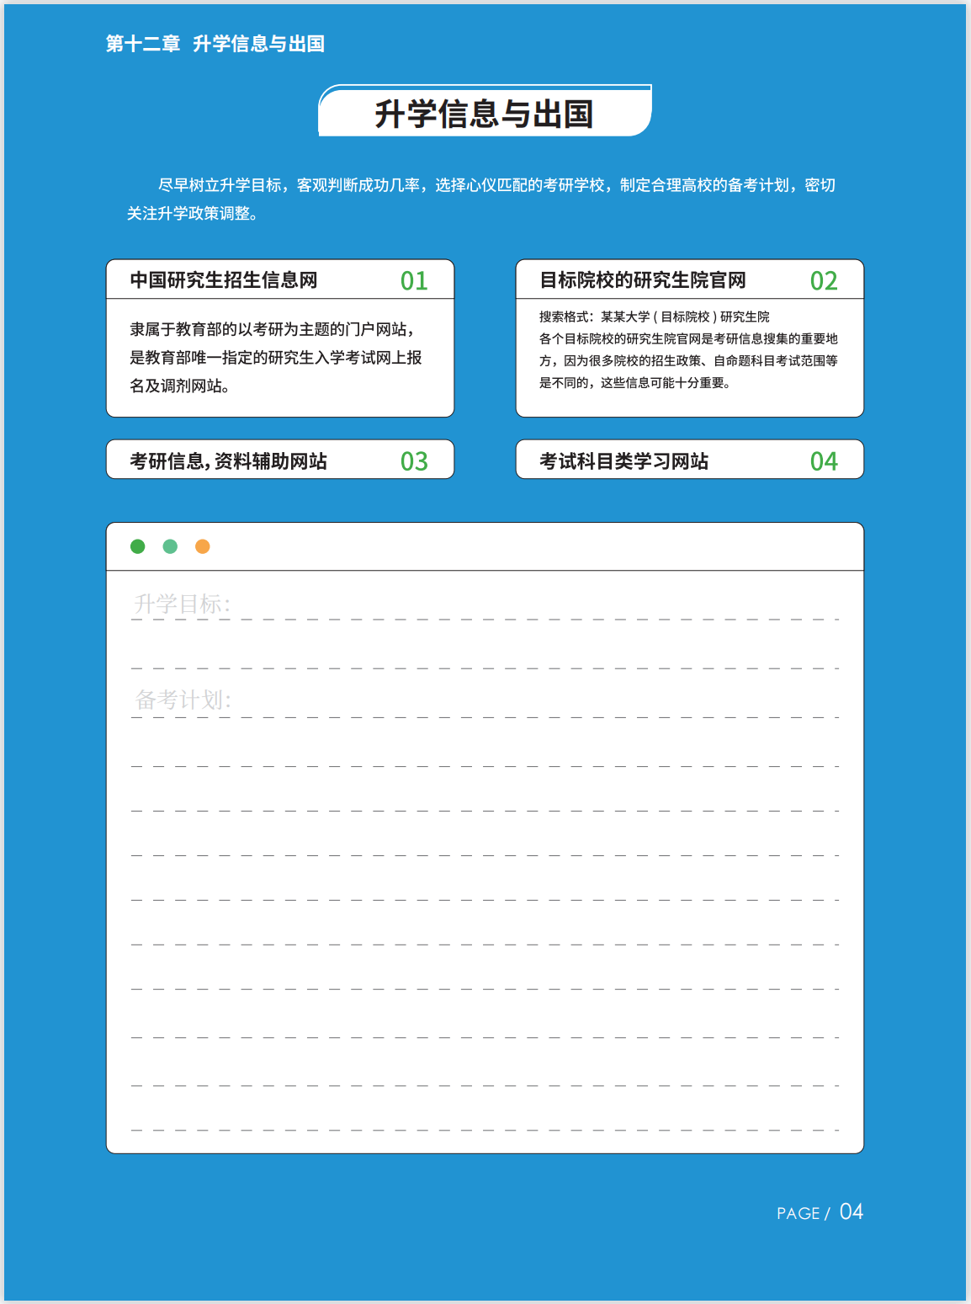
2.3.3 就业信息搜索 大作战
小组讨论：团队配合信息搜索任务
01
小组讨论任务：针对老师给出的“职位”搜索更多的相关信息
小区讨论时间：10分钟，其中7分钟分工搜索，3分钟组内总结
02
小组内分工，每个组员以9个就业信息搜索中1-2个搜索渠道为主要搜索渠道，对目标任务信息进行搜集整理
小组讨论总结，组员轮流分享自己的搜索方式、搜索途径、搜索结果及思考，重点分享该类型搜索的收获及注意事项
在学生手册 就业信息和留学搜索栏填写
03

Slide 65
2.3.4 就业信息、升学信息搜集的特点与技巧
1、求职信息搜索的9个渠道
广泛收集求职信息，做到应收尽收，避免因信息遗漏、滞后造成的求职机会浪费。
2、求职技巧学习渠道
就业指导中心公众号
就业课程-森途学院
3、职业规划咨询渠道
就业指导中心公众号内咨询预约
就业训练营内预约
生涯咨询活动周内预约
4、就业系列活动
学院生涯就业讲座
秋招春招就业训练营
生涯、就业体验活动周
1、中国研究生招生信息网
隶属于教育部的以考研为主题的门户网站，是教育部唯一指定的研究生入学考试网上报名及调剂网站。
2、目标院校的研究生院官网
搜索格式：某某大学(目标院校)研究生院
各个目标院校的研究生院官网是考研信息搜集的重要地方，因为很多院校的招生政策、自命题科目考试范围等是不同的，这些信息可能十分重要
3、考研信息，资料辅助网站
4、考试科目类学习网站
就业信息
升学信息
以9个渠道为主要信息搜索阵地，针对具体行业、岗位进行系统规划，对信息数量、质量及时效性保持高度关注，需特别关注国家就业政策导向。
尽早树立升学目标，客观判断成功几率，选择心仪靠谱的考研学校，制定合理高效的备考计划，密切关注升学政策调整。

Slide 66
04
职业规划意识

Slide 67
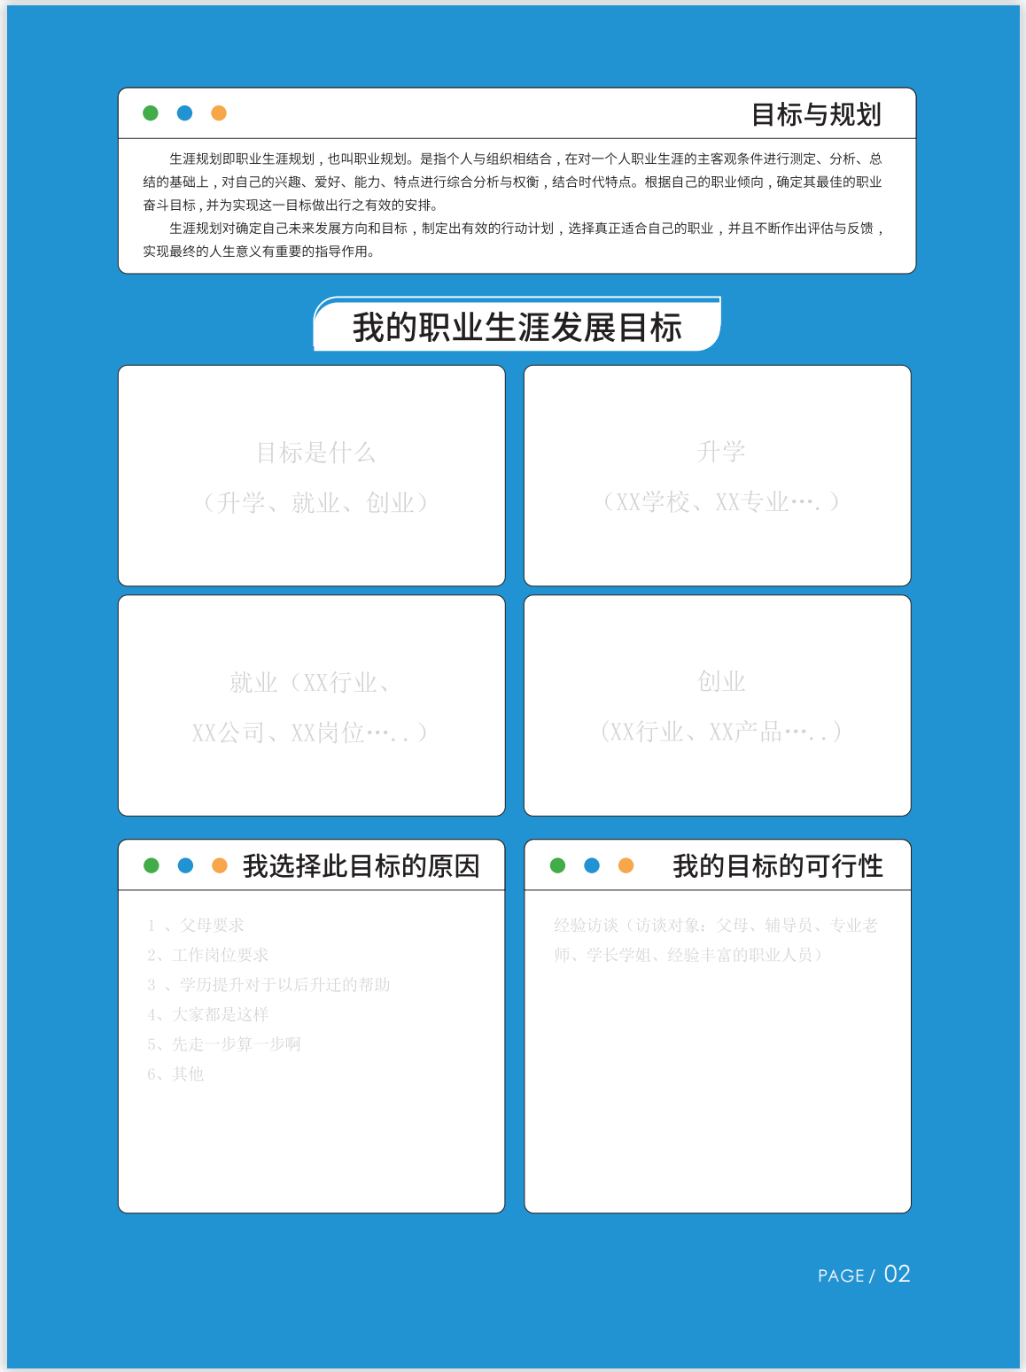
2.4 职业规划尚不清晰的同学该怎么办？
进一步了解你所感兴趣的职业领域，包括该领域的发展趋势、就业前景、工作内容、职业要求等。可以通过阅读相关书籍、咨询行业专家或从事相关实习或志愿活动来了解职业领域。
自我评估和目标设定，了解自己的兴趣、技能、价值观和优劣势，可以通过参加职业测评、与导师、家人、朋友交流等方式来实现。
01
02
参加实习或志愿者活动，实习和志愿者活动可以帮助你更好地了解职业领域，了解工作内容和要求，拓展人脉和经验，同时还能增加简历上的经验。
03
建立人际网络与同行业的专业人士建立联系和交流，可以帮助你更好地了解该行业的发展动态和就业前景，同时还能提供就业机会和建议。你可以参加实习、讲座、加入校友会等方式来建立人际网络。
04
05
寻求职业咨询和指导，如果你还有疑虑或不确定的地方，可以寻求职业咨询和指导，专业老师可以为你提供有关职业发展的建议和指导，以帮助你更好地规划未来的职业发展。

Slide 68
课程回顾
01
03
就业信息战
就业信息搜索的9种渠道
02
04
初识JD分析
职业规划意识

Slide 69


课后小任务
1、完成学习手册中 P1-P4 就业信息搜索的内容，了解
就业/升学信息，便于后续目标制定与计划实施。
2、提前观看课前视频：《大刀阔斧筛简历》
http://www.sentuxueyuan.com/?c=kepool&m=zcminute&yid=3&pid=2

